Slide 1
VIDES UN INFORMĀCIJAS PIEKĻŪSTAMĪBA
LABĀ PRAKSE

Slide 2
Funkcionālie traucējumi
Redze
Uztvere
Kustības
Dzirde
Grūtības redzēt objektus, uztvert gaismu vai krāsu, pareizi novērtēt attālumus
Ierobežota sensorā uztvere, uzvedības un garīgās veselības traucējumi
Grūtības vai nespēja lietot ekstremitātes, muskuļu kontroles vājums, sajūtu ierobežojumi
Ierobežojumi, kas saistīti ar daļēju vai pilnīgu nespēju uztvert skaņas un piekļūt audio informācijai

Slide 3
Kāda ir piekļūstama vide?
Informatīvā vide
Efektīva saziņa
Fiziskā vide
kontrasta risinājumi un marķējumi
taktilie un ar Braila rakstu uzraksti
virziena un informācijas norādes / piktogrammas
indukcijas un akustiskās cilpas
piekļuve bez šķēršļiem
piekļūstamas telpas
pārvietošanās starp stāviem
drošība un evakuācija
empātija un tolerance
individuāls atbalsts
atbalstošs personāls
vienlīdzīgas iespējas

Slide 4
Piekļūstama informatīvā vide
Dzirdes traucējumi
zīmju valoda
Redzes traucējumi
palielināta druka
Garīga rakstura traucējumi
vieglā valoda
indukcijas cilpas
subtitri
reāllaika transkripcija
ierunāts teksts
runas sintēze
Braila raksts
piktogrammas
apzīmējumi

Slide 5
Telpu, ārtelpu un informācijas piekļūstamības elementi
Autostāvvieta cilvēkiem ar invaliditāti
Ietves un celiņi (līdz ēkas galvenajai ieejai)
Uzbrauktuve pie ieejas ēkā
Galvenā ieeja, durvis, gaiteņi
Piekļūstamība cilvēkiem ar redzes, dzirdes un garīga rakstura traucējumiem
Pārvietošanās starp stāviem – lifts/pacēlājs/kāpnes
Drošība, evakuācijas ceļu piemērotība cilvēkiem ar invaliditāti
Piekļūstama tualete un higiēnas telpa
Piekļūstama duša *
Cits * (piemēram, mācību telpa, terase, atpūtas telpa, ēdināšanas telpa u.c.)
* Ja paredzēts

Slide 6
Automašīnu stāvvieta cilvēkiem ar invaliditāti
izmērs 3,5 x 5m
horizontāls un/vai vertikāls apzīmējums
ciets, līdzens segums
attālums līdz ēkai līdz 25 m

Slide 7
Automašīnu stāvvieta cilvēkiem ar invaliditāti
Nepārdomāti risinājumi – nelīdzens segums

Slide 8
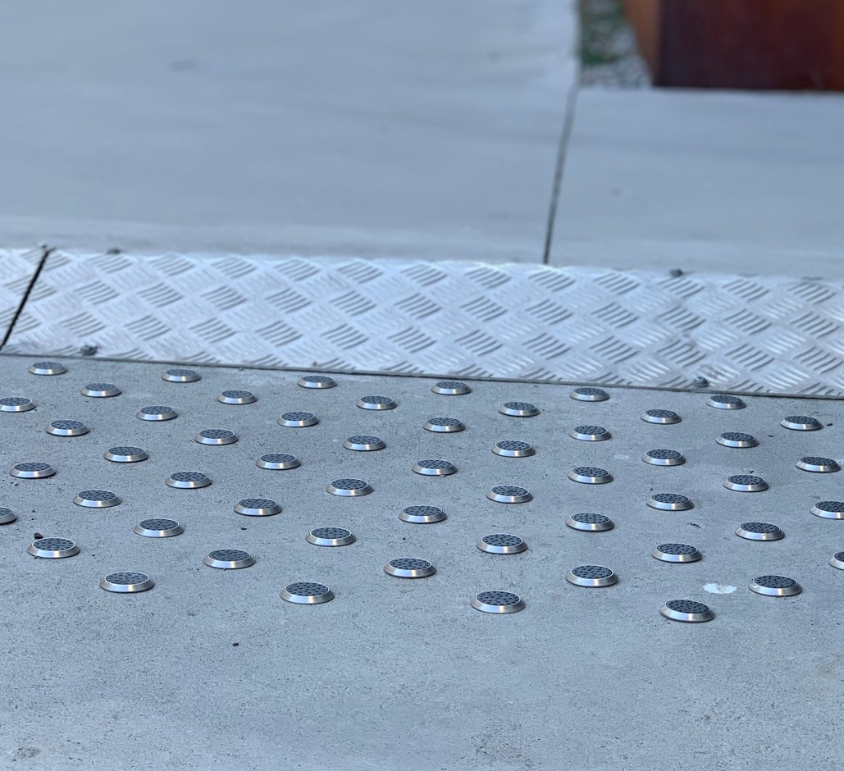
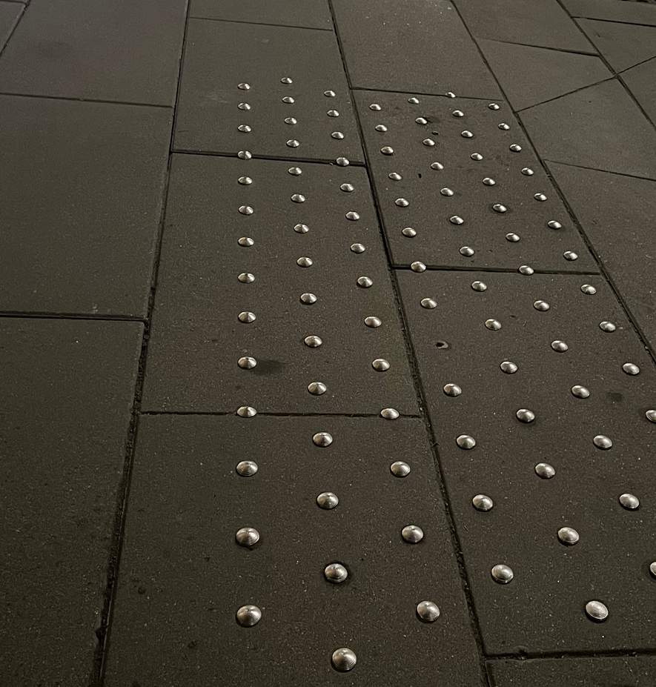
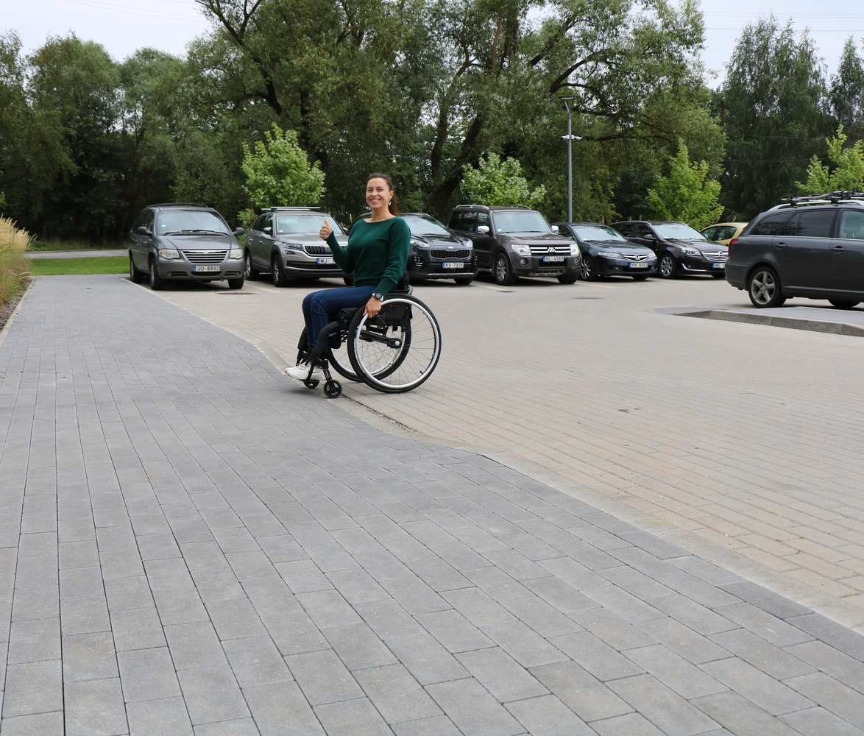
Ietves un celiņi (līdz ēkas galvenajai ieejai)
Platums no 1,2 m (bez škršliem)
Ciets, līdzens un neslīdošs segums
Līmeņu maiņa zem 2 cm
Vadulu sistēmas

Slide 9
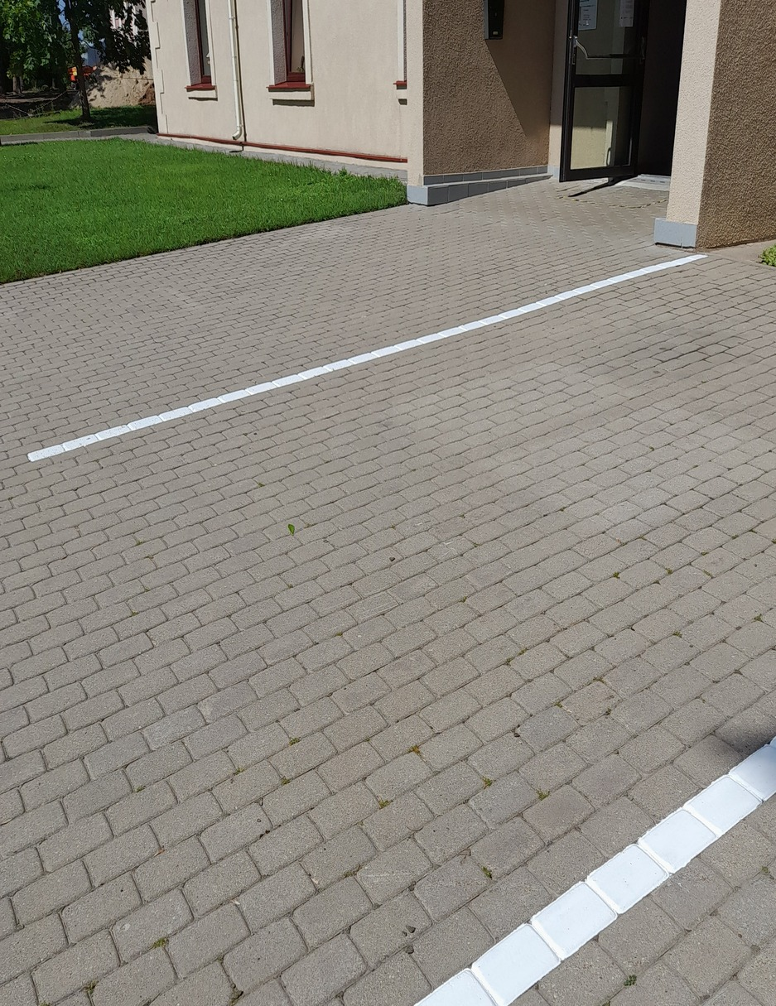
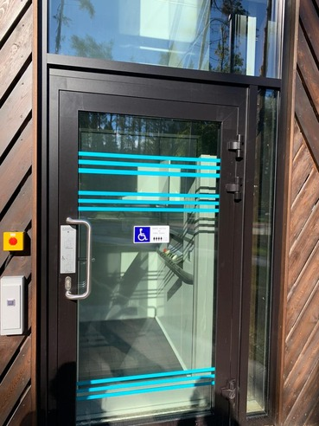
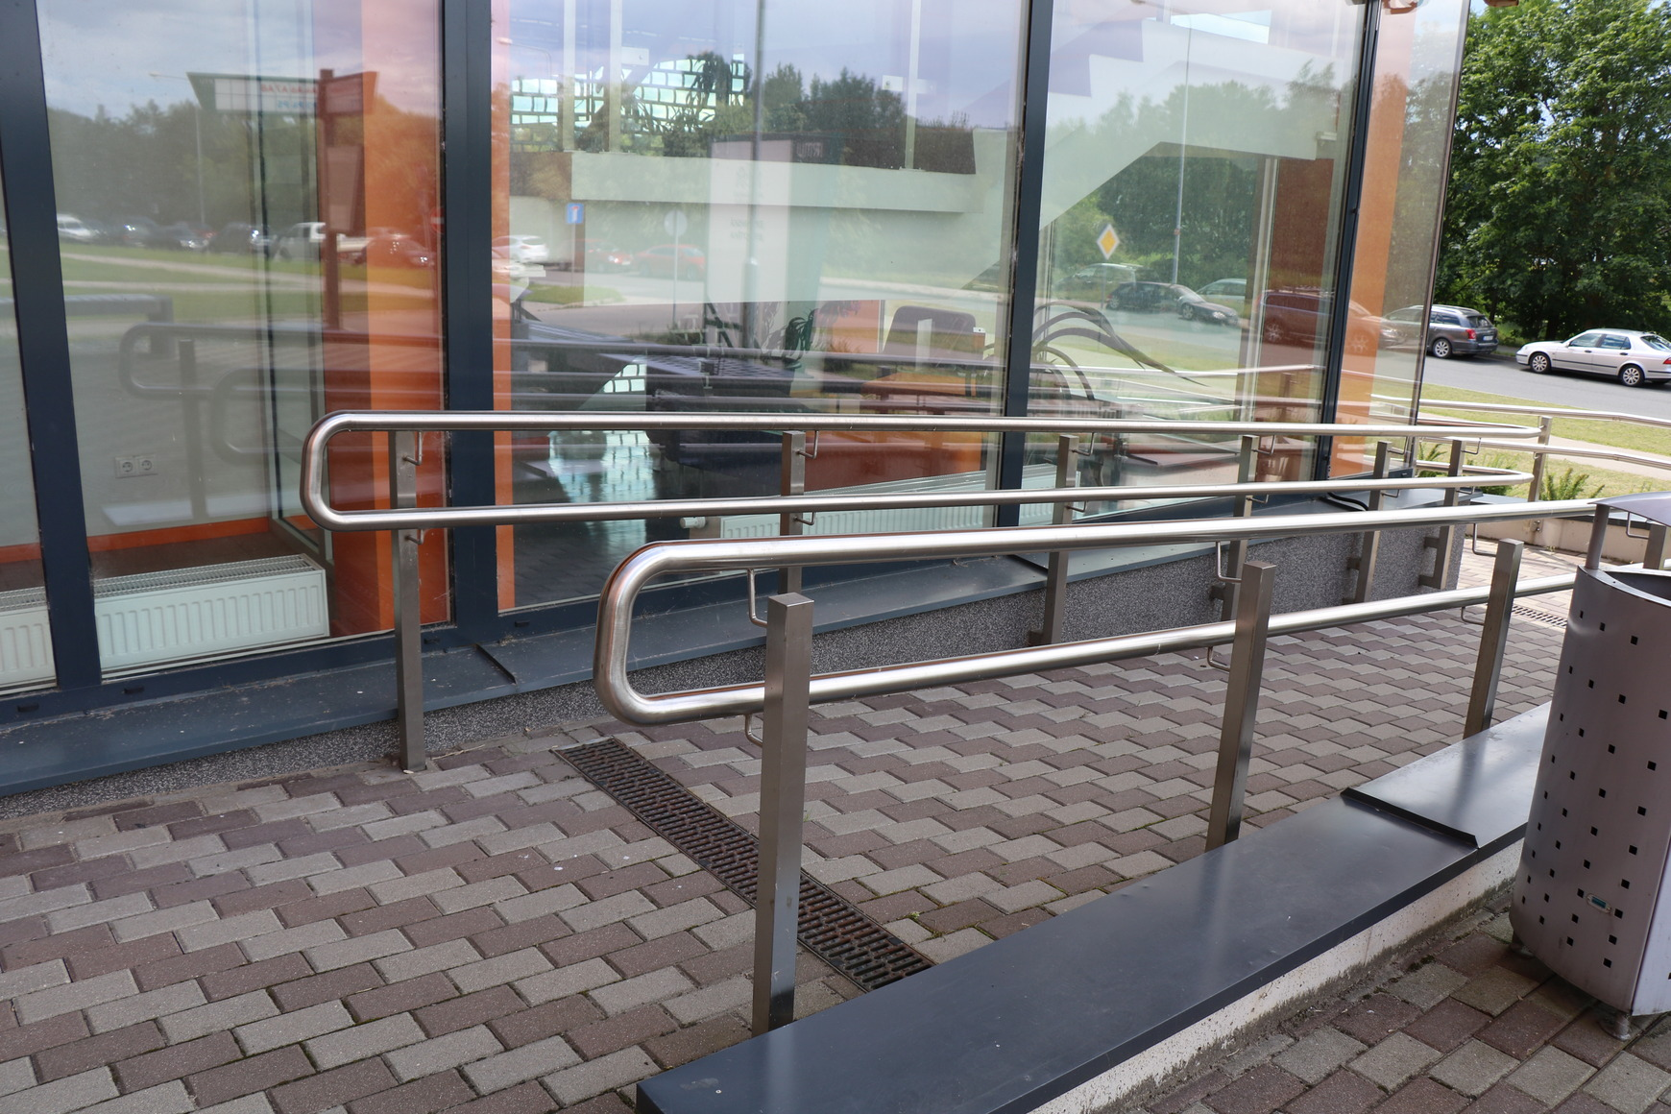
Galvenā vai alternatīvā ieeja
Bez šķēršļiem/ pacēlājs/ uzbrauktuve
Uzbrauktuve ne mazāk ka 1 m plata, ar leņķi 5% (1:20)
Margas divos augstumos no abām pusēm
Margas garākas par 0,3 m kā uzbrauktuve un tās gali ir noapaļoti uz leju

Slide 10
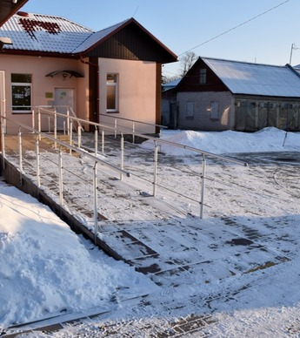
Galvenā vai alternatīvā ieeja
Nepārdomāti risinājumi
Šķēršļi/ apgrūtinājums
Margas īsākās par uzbrauktuvi un gali nav noapaļoti, nav kontrasta pret ārējo vidi

Slide 11
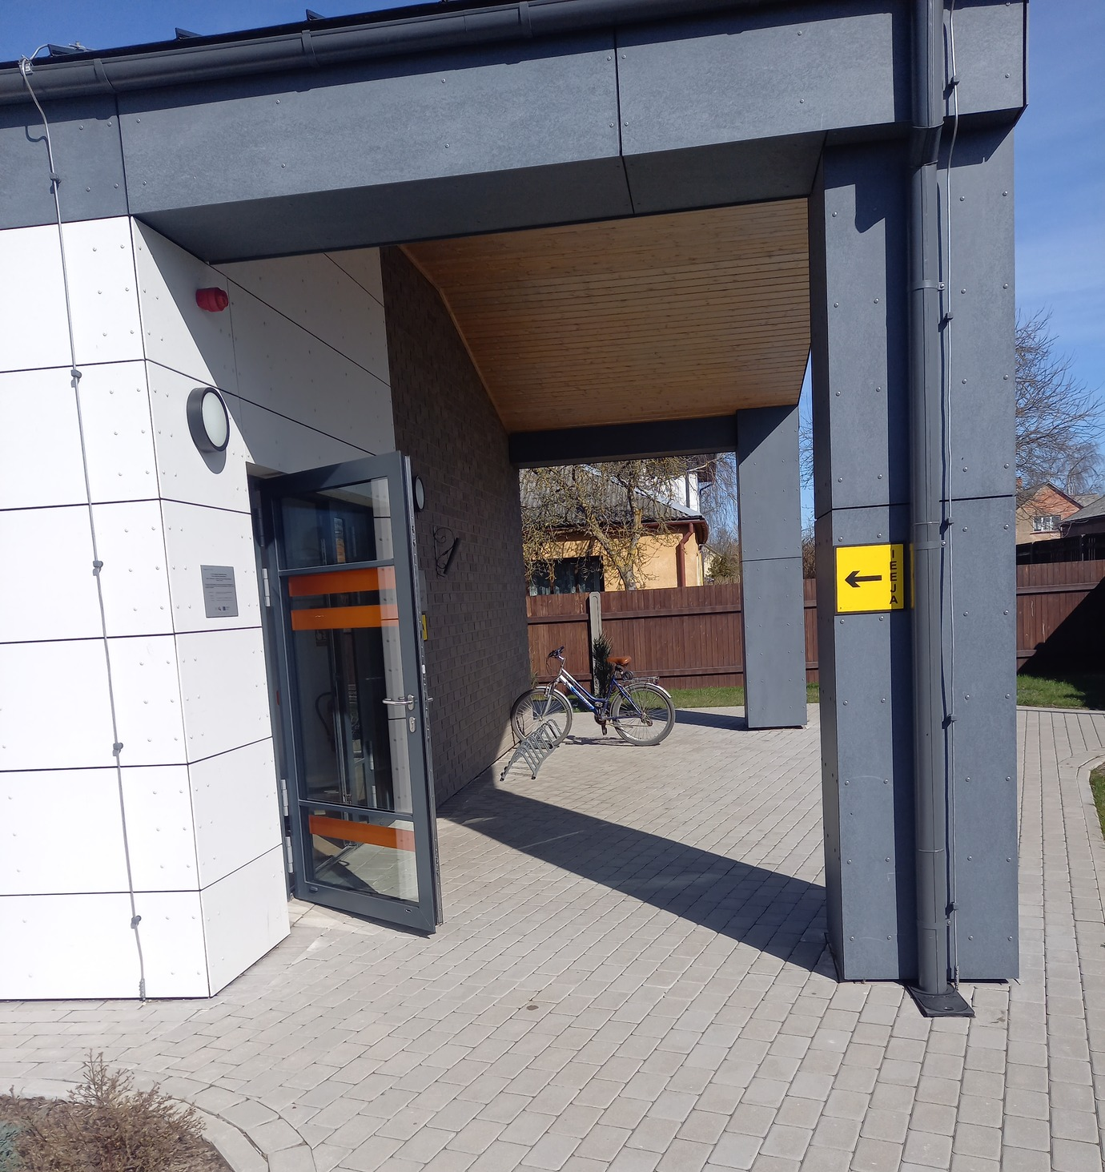
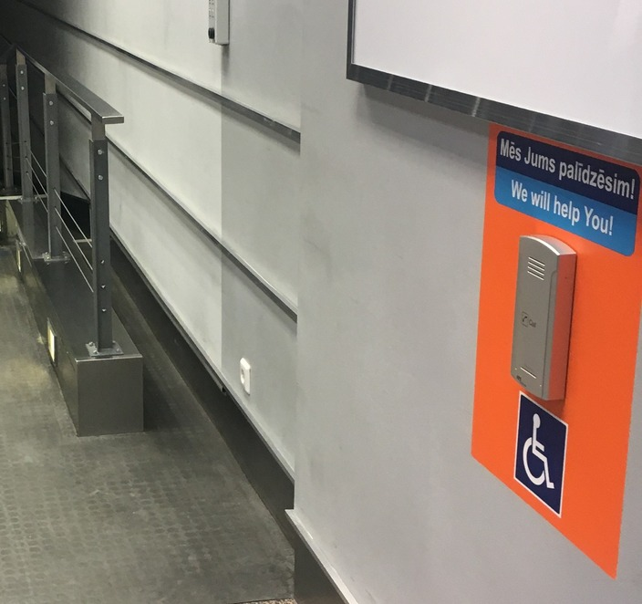
Ieejas durvis
Platums ne mazāks kā 0,9 m
Manevrēšanas laukums 1,5 m
Zvanu poga vai domofons 0,9 m – 1,2 m
Kontrasta marķējums stikla virsmām 3 augstumos (0,35 m, 1,4 m un 1,6 m)
Nojume virs ieejas

Slide 12
Ieejas durvis
Nepārdomāti risinājumi
Nepietiekošs kontrasts, nav trīs augstumos
Karšu lasītājs nav sasniedzams cilvēkiem riteņkrēslā

Slide 13
gaiteņi
Platums virs 1,5 m
Bez škēršļiem
Kontrasta un taktilie risinājumi gaiteņos
Atbalsta margas gaiteņos (apaļas)

Slide 14
Skaņas, vizuālā un taktilā informācija
Skaņas piekļūstamība
Akustiskās un indukcijas cilpas
Akustiskie paneļi
Kontrasta un vizuāli risinājumi
Marķēti pakāpieni
Kontrastējošas durvis
Kontrastējošas zīmes un norādes
Taktilā un Braila rakstā informācija
Taktila virsma pirms un pēc kāpnēm (uz grīdas)
Stāva apzīmējums un kāpņu margām
Informācijas taktilas plāksnes

Slide 15
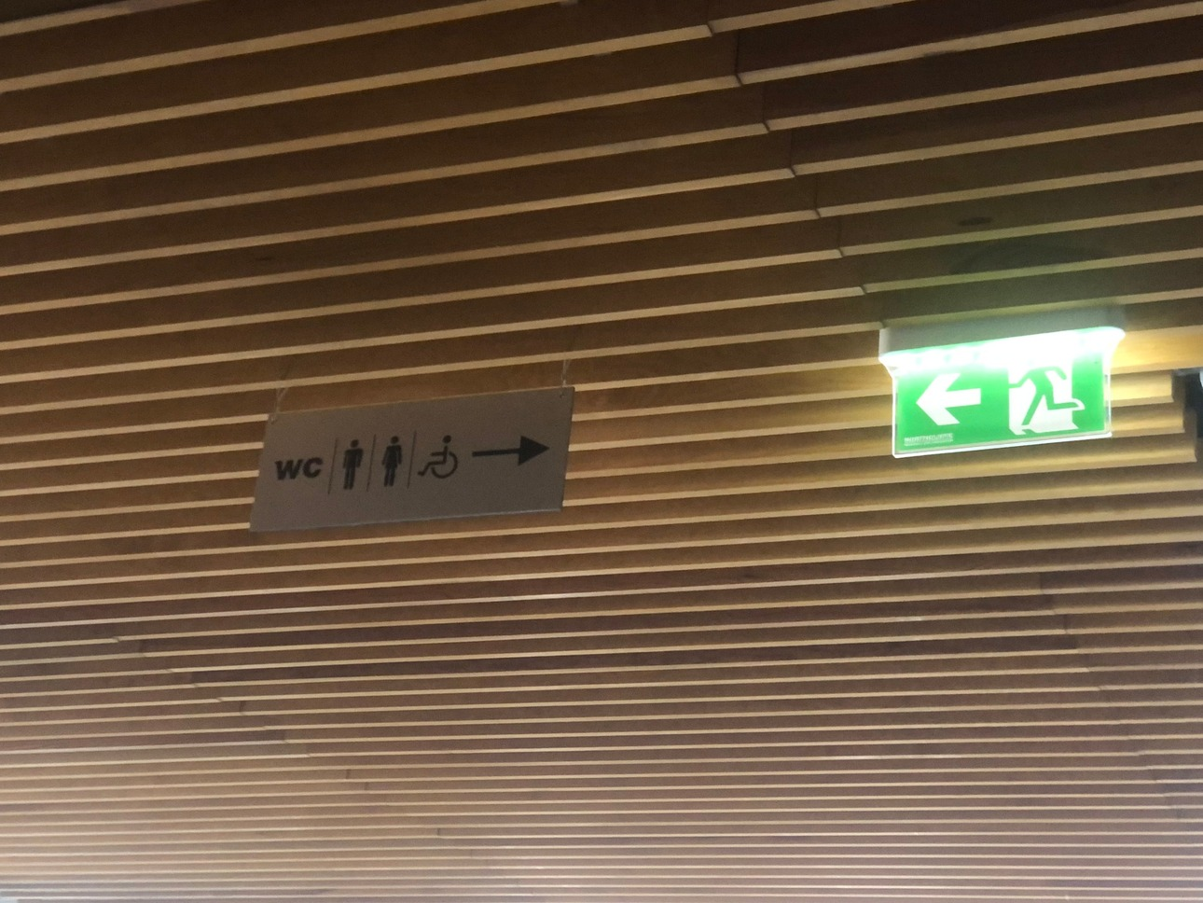
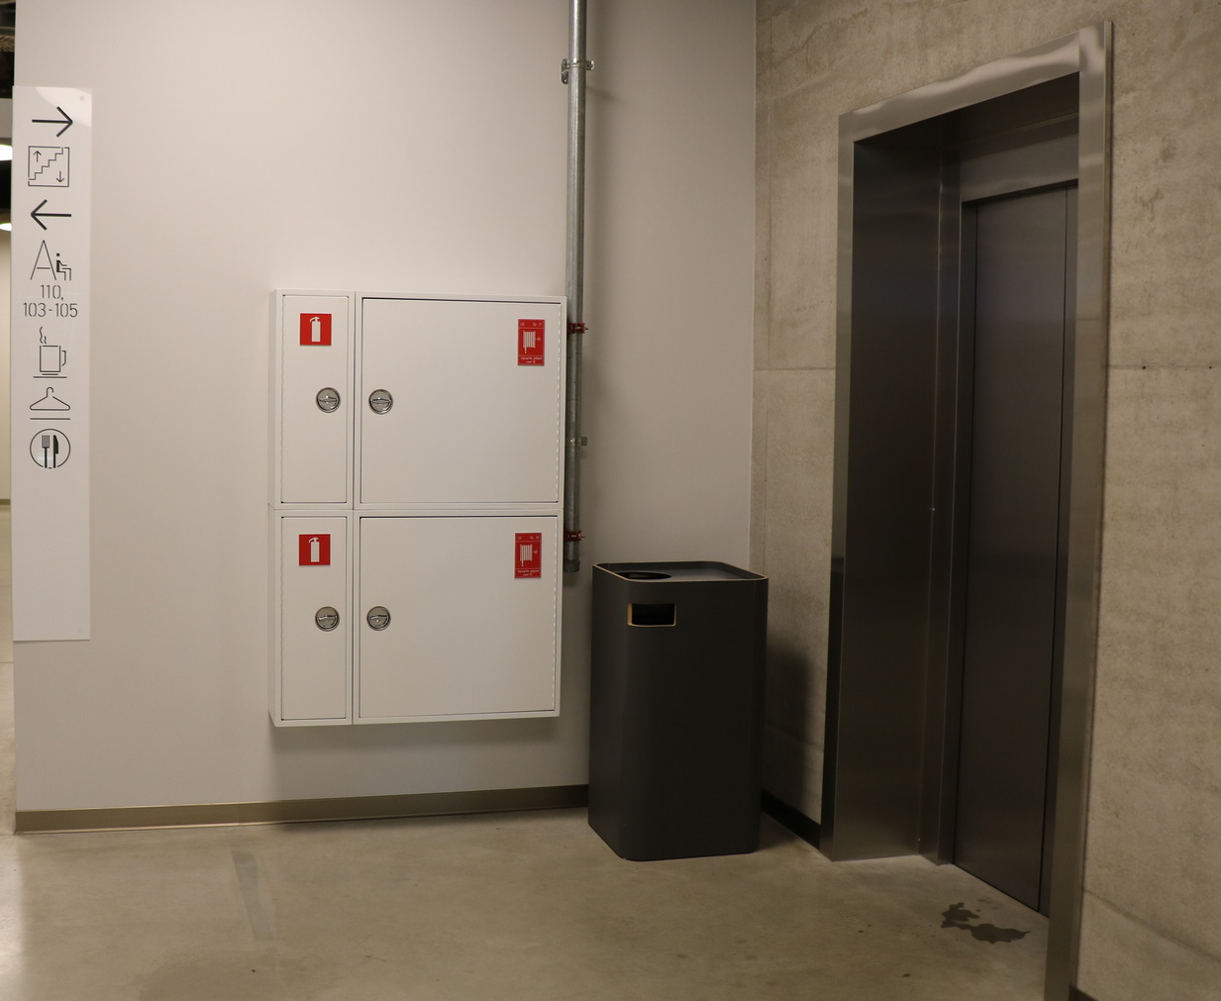
Drošība Evakuācijas ceļu piemērotība cilvēkiem ar invaliditāti
Balss izziņošanas sistēma
Gaismas brīdinājuma signāli
Evakuācijas ceļi ir marķēti
Durvis, grīdas un citas apdares virsmas - savstarpēji kontrastējošas
Ugunsdrošības aparāti sasniedzami riteņkrēsla lietotājiem

Slide 16
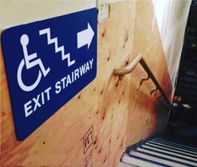
Drošība
Nepārdomāti risinājumi
Pārāk augstu signalizācijas pogas
Evakuācijas plāns nav taktils
Nepiemērots cilvēkiem riteņkrēslos evakuācijas ceļš

Slide 17
Pārvietošanās starp stāviem
Kāpnes
Lifts
Pacēlājs

Slide 18
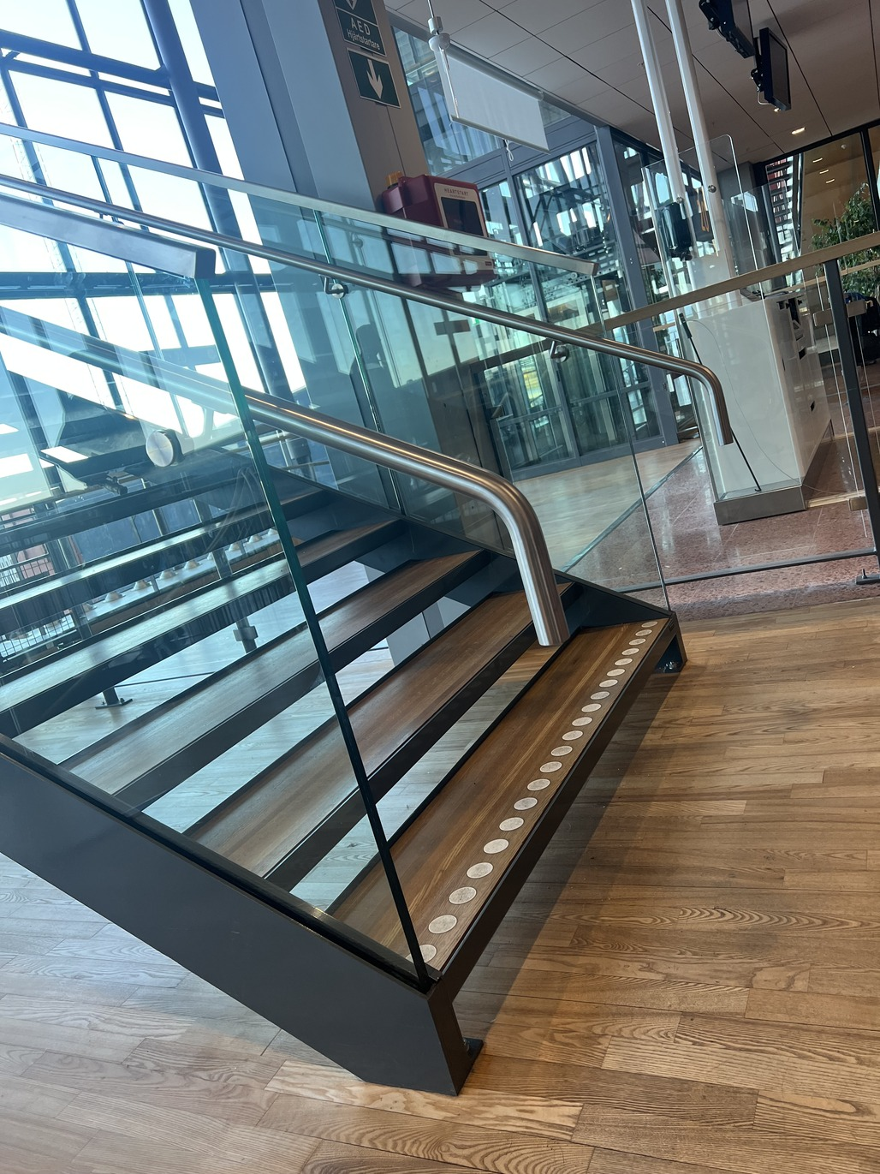
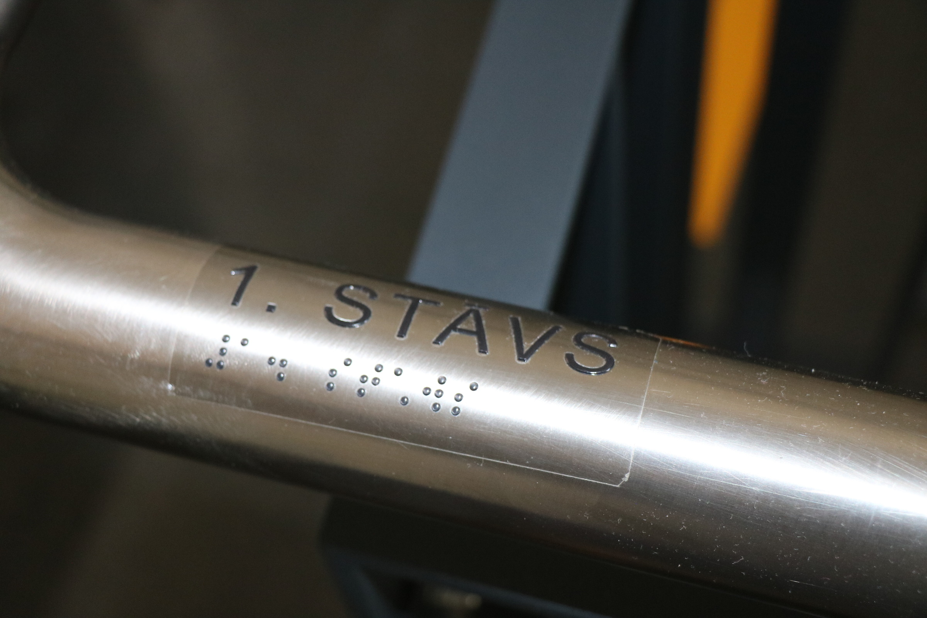
Kāpnes
Viena augstuma pakāpieni
Kontrasta margas 1,1 m augstumā, garākās kā pirmais un pēdējais pakāpiens par 0,3 m, margu gali noapaļoti uz eju
Margās iestrādāts taktils apzīmējums par esošo stāvu
Pirmais un pēdējais pakāpieni nomarķēti

Slide 19
Kāpnes
Nepārdomāti risinājumi
Dažāda augstuma pakāpieni
Nepietiekošs pirmā un pēdējā pakāpiena kontrasts, marga nav kontrasta, nav taktils un ar Braila rakstu esošā stāva apzīmējums

Slide 20
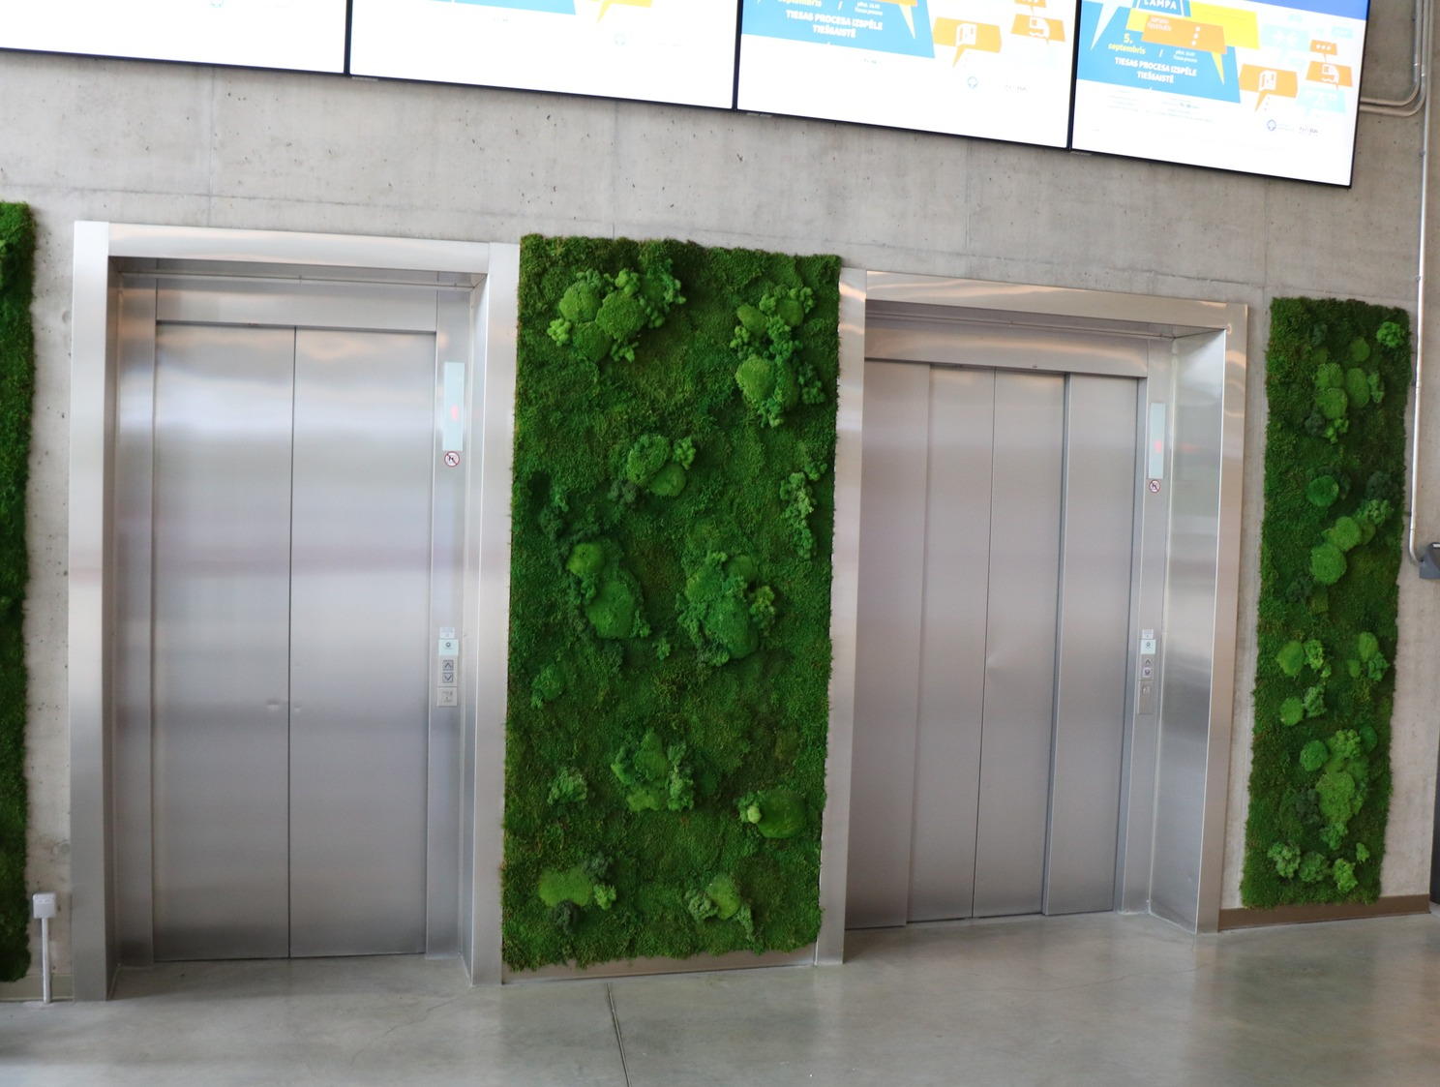
Lifts
Vadības panelis 0,9 m augstumā
Kontrolpaneļa pogas nav augstāk par 1,2 m
Kabīnes izmēri ir vismaz 1,1 x 1,4 m
Durvju platums vismaz 0,9 m
Iepretim lifta ieejai ir spogulis (cilvēku ritēņkrēslos iespējai izbraukt atmugureniski)
Lifta pogām un vadības panelim ir apzīmējums Braila rakstā vai taktilā veidā

Slide 21
Lifts
Nepārdomāti risinājumi
Lifta pretējā no ieejas sienā nav spogulis, kas apgrūtina iespēju cilvēkam riteņkrēslā izbraukt atmugureniski
Skārienjūtīgas pogas, kas liedz iespēju lietot liftu cilvēkiem ar redzes traucējumiem

Slide 22
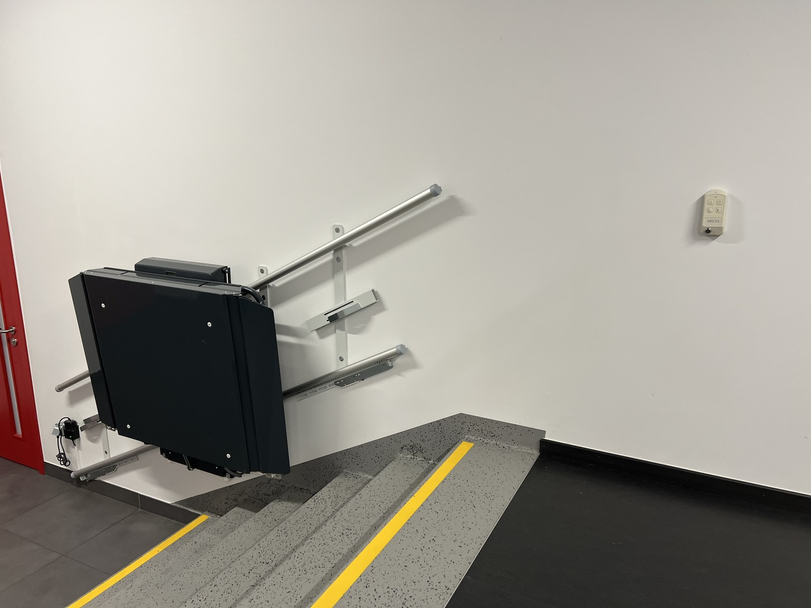
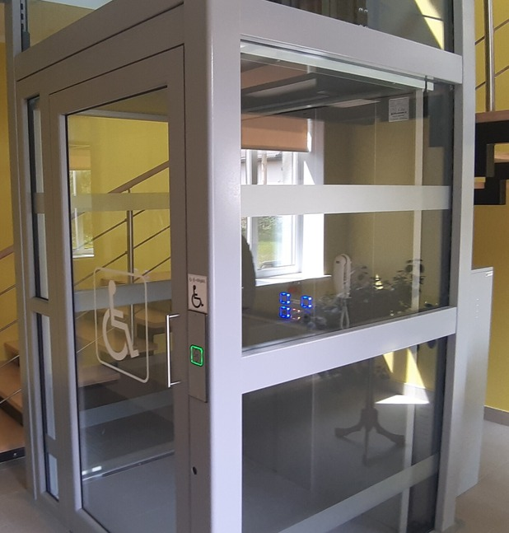
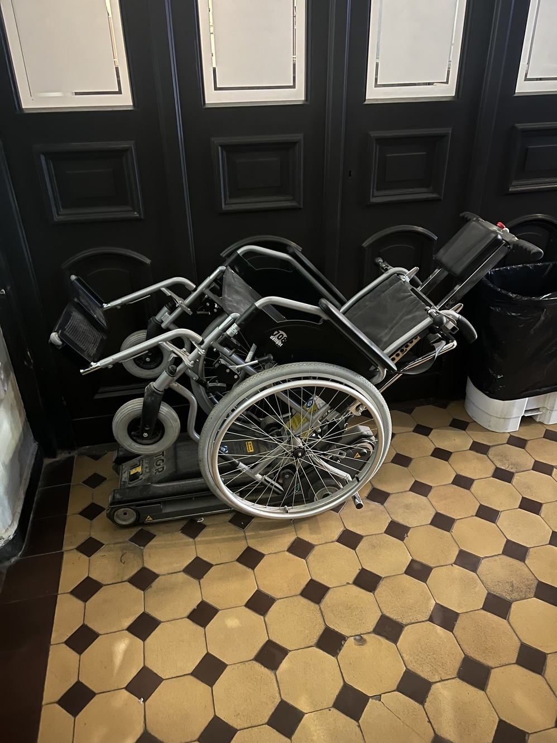
Pacēlājs
Vertikāls un/vai diagonāls pacēlājs
Kāpurķēžu pacēlājs (ja cits risinājums tehniski nav iespējams)
Patstāvīgas lietošanas iespējas un atbildīgās personas tālruņa numurs

Slide 23
Piekļūstamas sanitārĀs telpas
Tualetes telpa
Dušas telpa
Higiēnas telpa
20

Slide 24
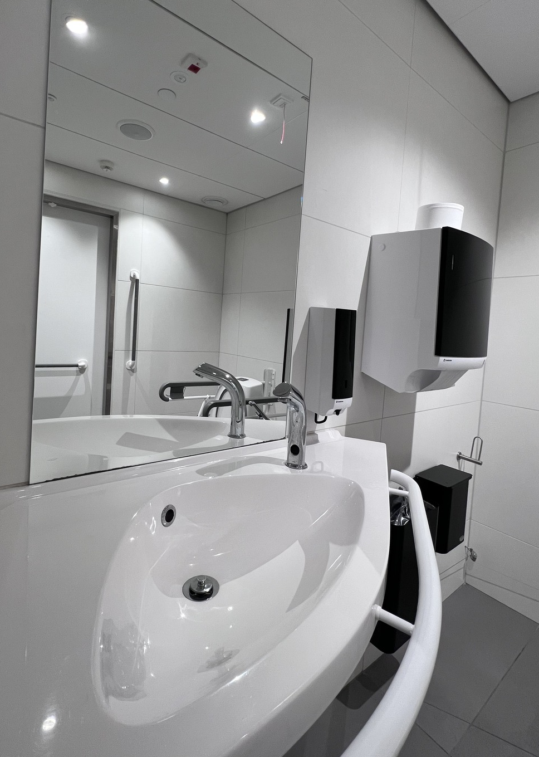
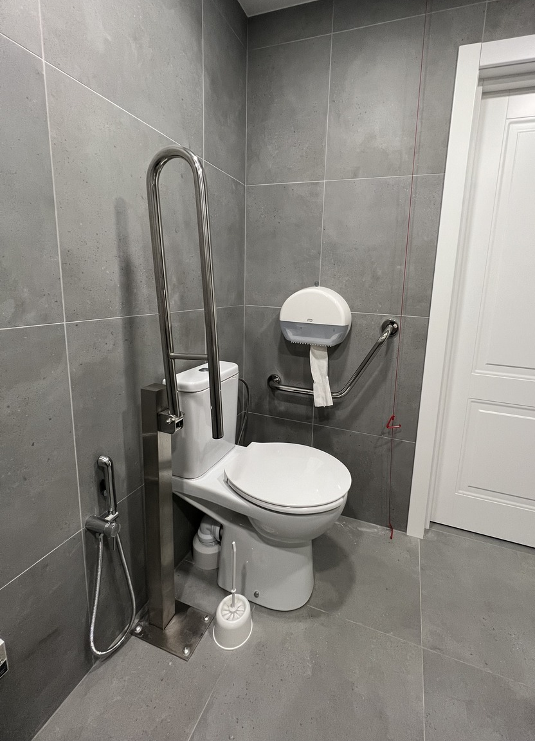
Tualete un higiēnas telpa (pielāgota cilvēkiem ar invaliditāti)
Klozetpoda priekšā ir brīvs manevrēšanas laukums 1,5 x1,5 m
Roku balsti
Palīdzības pogas (0,15m un 0,90 m augstumā) un aukla
Brīva vieta zem izlietnes
Spogulis, ziepes un roku žāvētājs ir sasniedzami cilvēkiem riteņkrēslos (1m augstumā, ērti sasniedzami)
Higiēnas telpā ir klozetpods, bidē duša, izlietne, kušete, spogulis, bērnu pārtinamais galdiņš

Slide 25
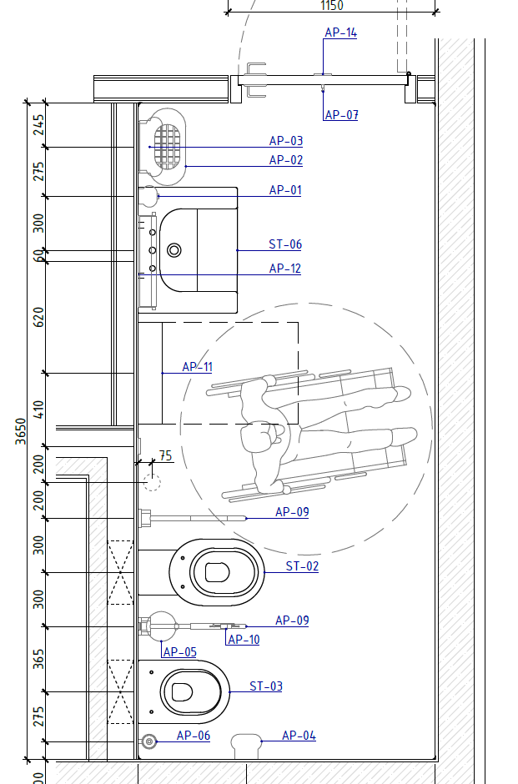
Tualete
Nepārdomāti risinājumi
Spogulis un roku dvieļi ir par augstu
Nav nodrošināts brīvs manevrēšanas laukums poda priekšā
Ar kājām darbināma atkritumu kaste pielāgotā tualetē

Slide 26
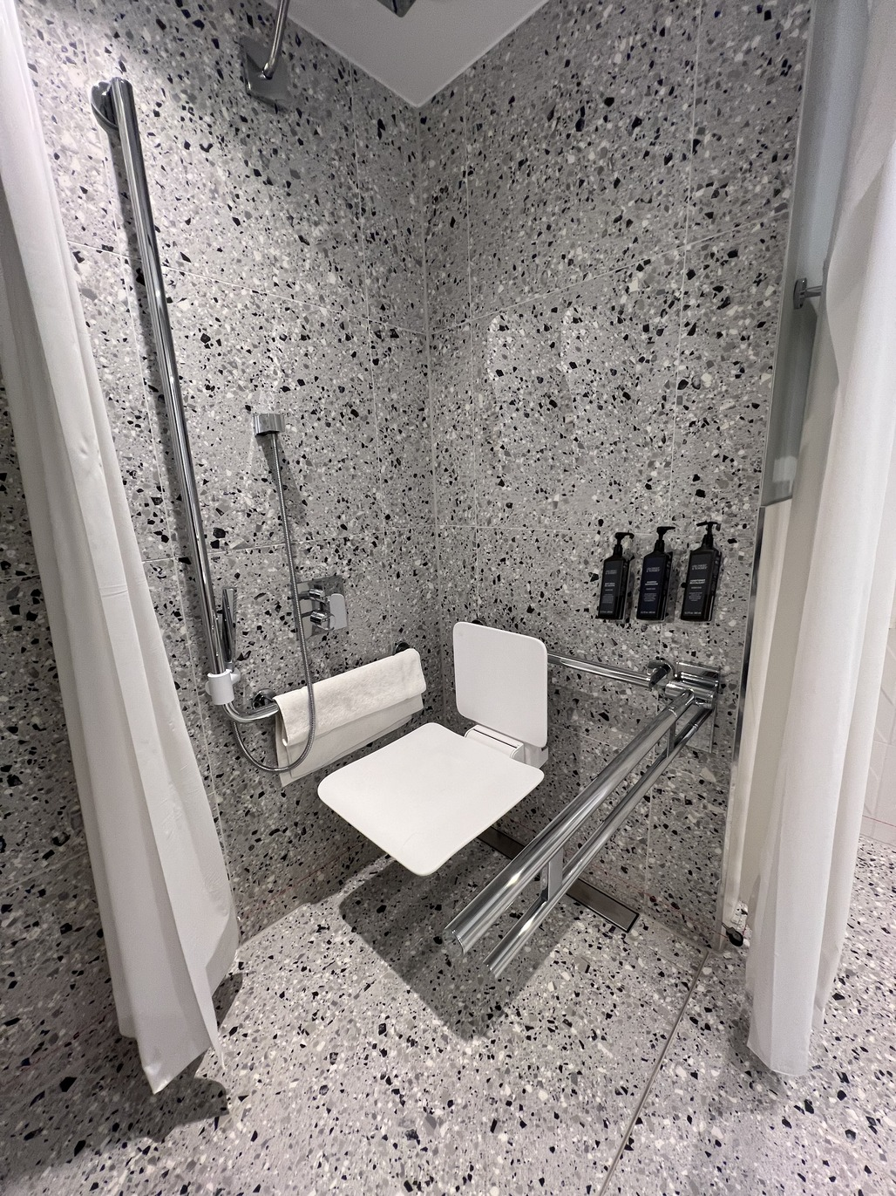
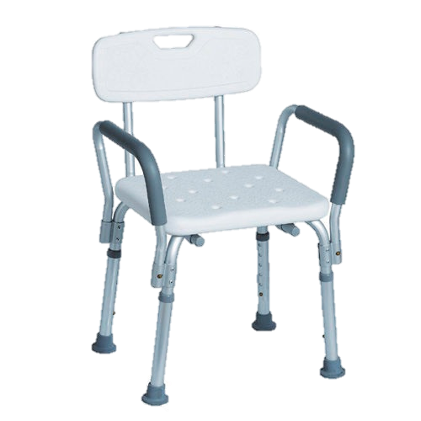
Dušas telpa (pielāgota cilvēkiem ar invaliditāti)
Horizontāls 0,9m augstumā un vertikāls rokturis 0,9m – 1,6 m augstumā
Regulējams dušas uzgaļa augstums (0,9m – 2m)
Sasniedzams ziepju turētājs un dvieļu āķis (1m augstumā)
Stiprināms pie sienas 0,5m augstumā vai pieliekams dušas krēsls (plastmasas)
Palīdzības pogas un aukla

Slide 27
Duša
Nepārdomāti risinājumi
Pārāk zemu dušas krēsls un vertikāls rokturis, pārāk augstu dušas klausule un nav horizontāls rokturis 0,9m augstumā
Metāla krēsls, tālu dušas uzgalis, vertikālam atbalsta rokturim ir jābūt tuvu pie dušas klausules

Slide 28
Citi elementi
Mācību auditorija
Atpūtas telpa
Ēdināšanas telpa

Slide 29
Mācību auditorija
Galds ar brīvu vietu zem tas 0,7 m augstumā/ elektriski regulējams
Brīvs no šķēršļiem ceļš starp galdiem vismaz 1 m
Blakus elektrības rozete
Tāfele ar regulējamu augstumu
Grīdas virsmas segums ir ciets, līdzens un neslīdošs
Kontrastējošs ar durvīm un citiem telpas elementiem sienu krāsojums

Slide 30
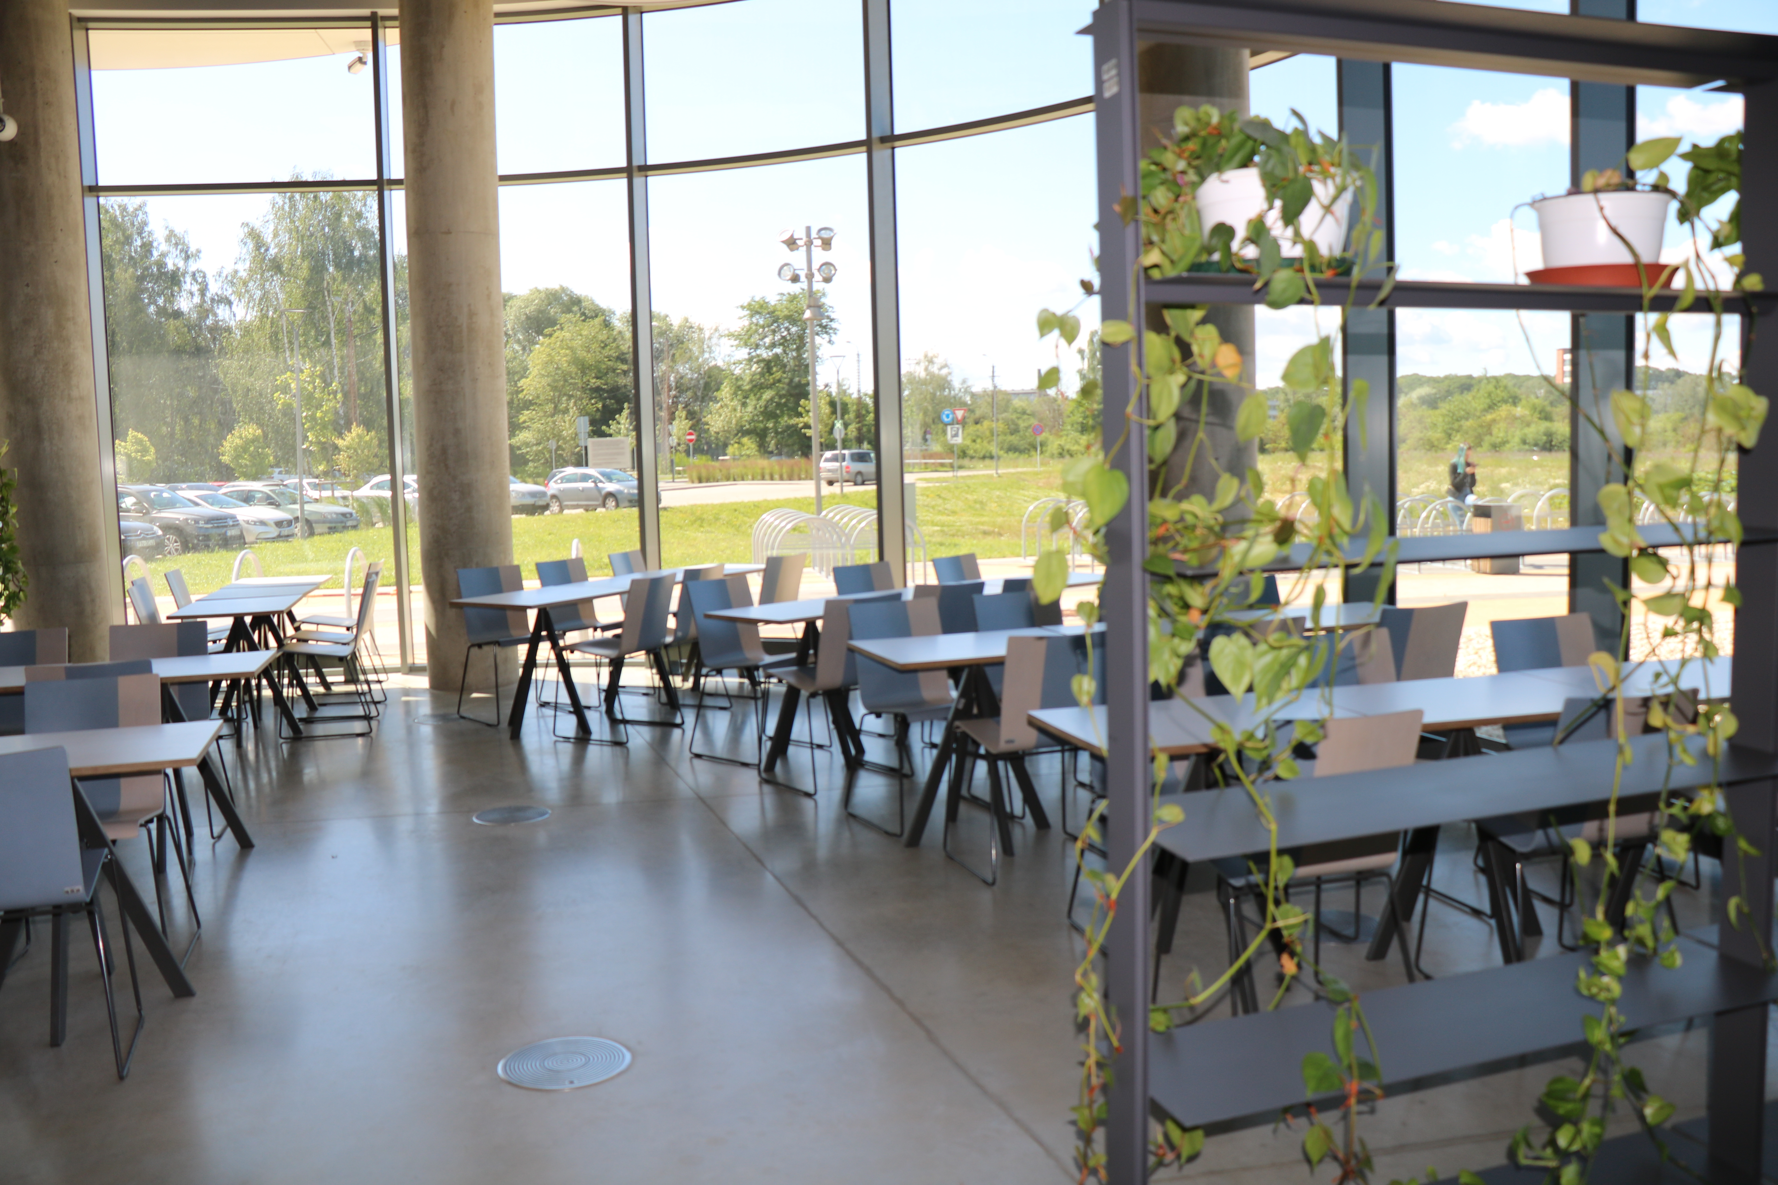
Ēdināšanas telpa
Ēdnīcas lete ne augstāk kā 0,85 m
Zem letes/ galda brīva vieta
Zem galda – brīva vieta 0,8 m platumā, 0,7 m augstumā un 0,5 m dziļumā
Brīvs no šķēršļiem ceļš starp galdiem

Slide 31
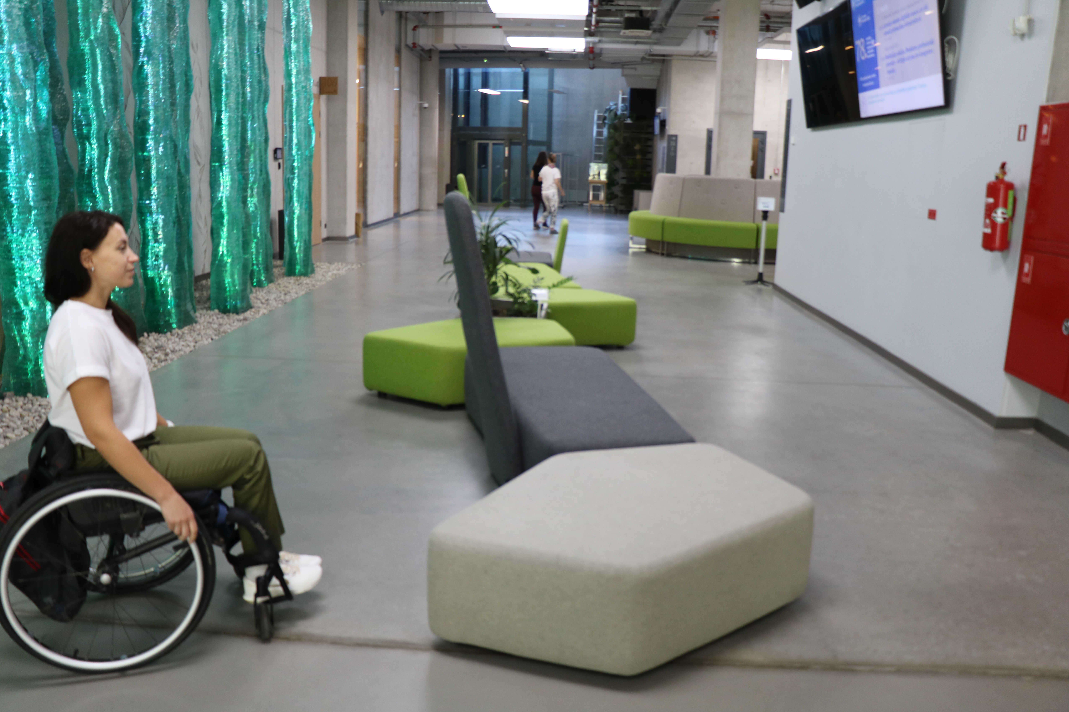
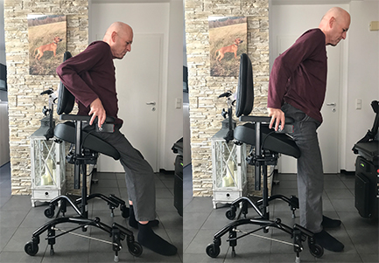
Atpūtas iespēja
Ir nodrošināta atpūtas iespēja cilvēkiem ar kustību traucējumiem - kas pārvietojās riteņkrēslā un kam nav iespējas apsēsties
Atpūtas krēsla/dīvāna augstums, ko var izmantot cilvēki, kas pārvietojās riteņkrēslā 0,45 m -0,5 m augstums
Regulējams atpūtas krēsla augstums cilvēkiem, kas nevar apsēsties 0,7 m – 1 m

Slide 32
https://www.lm.gov.lv/lv/horizontalais-princips-vienlidziba-ieklausana-nediskriminacija-un-pamattiesibu-ieverosana
Inese Vilcāne
Inese.Vilcane@lm.gov.lv
Tel. 64331836
Poļina Rožkova
Polina.rozkova@lm.gov.lv
Tel. 64331837
Skolas iela 28, Rīga, LV-1331
lm@lm.gov.lv
+371 80205100

